Slide 1

bit.ly/maquetadoweb3
Maquetado web:
HTML5 y CSS 3/6

Slide 2

Temas
Flexbox
Pseudo Clases
Regla import
Video
Ejercicio
Recursos

Slide 3
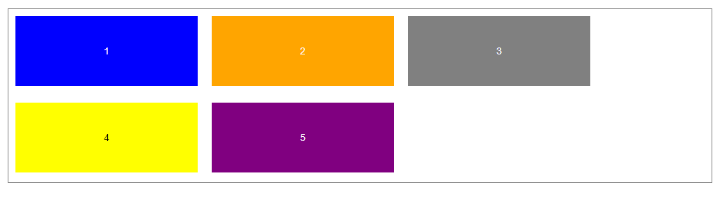
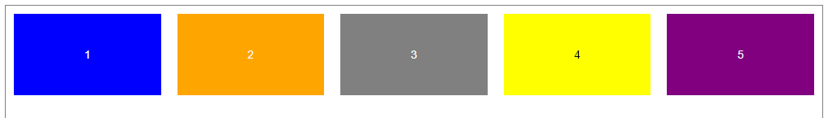
Flexbox
flex-wrap: wrap;
flex-wrap: nowrap;

Slide 4
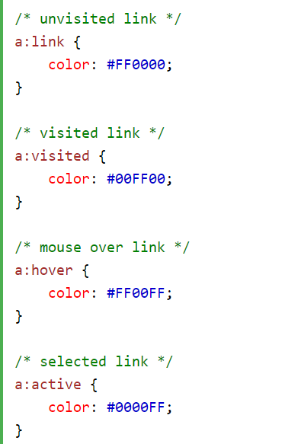
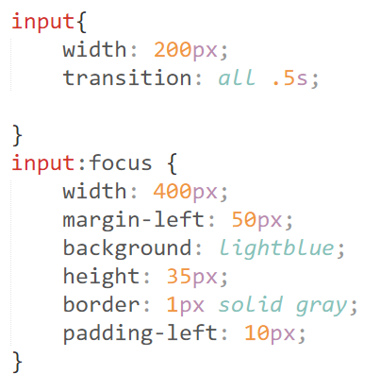
Pseudo Clases

Slide 5
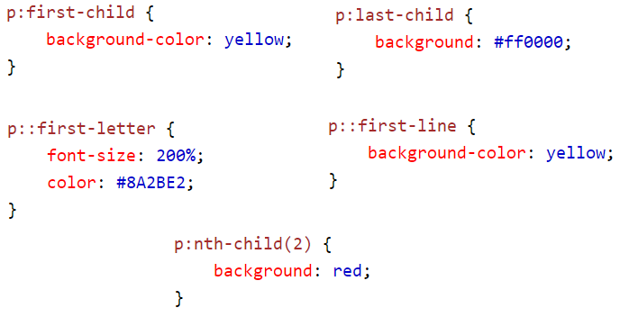
Pseudo Clases

Slide 6


Regla @import
CSS
HTML
CSS
CSS
CSS
generales.css tipografias.css multimedia.css

Slide 7
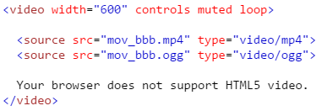
Elemento VIDEO
Una de las nuevas y más revolucionarias capacidades de HTML5, es la posibilidad de incorporar archivos de video en los nuestros documentos y poder ser visualizados por los usuarios sin la necesidad de contar con un plugin o software adicional.
https://www.w3schools.com/html/mov_bbb.mp4
https://www.w3schools.com/html/mov_bbb.ogg

Slide 8
Ejercicio

Slide 9
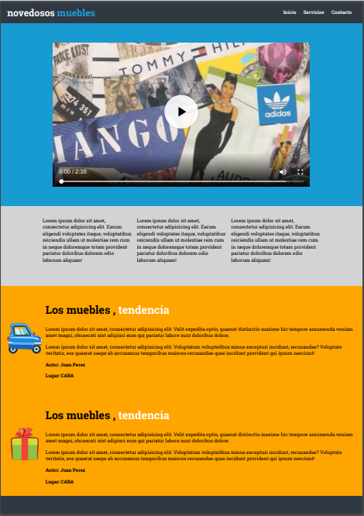
Ejercicio
maquetado

Slide 10

Recursos
Entender Flexbox
http://w3.unpocodetodo.info/css3/ejemplos/flexbox-playground.html
CSS3 Generator
http://css3generator.com/
Clip Converter
https://www.clipconverter.cc/es/

Slide 11

Andrés Martin
andimartinm@gmail.com
11.6847.7708

